Slide 1
Formation des présidents de bureau de vote – Partie 3
SPW Intérieur et Action sociale
Direction de la Prospective et du Développement
Septembre-octobre 2024

Slide 2
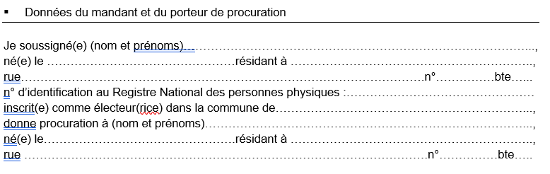
1) Le formulaire officiel doit être entièrement complété

Slide 3
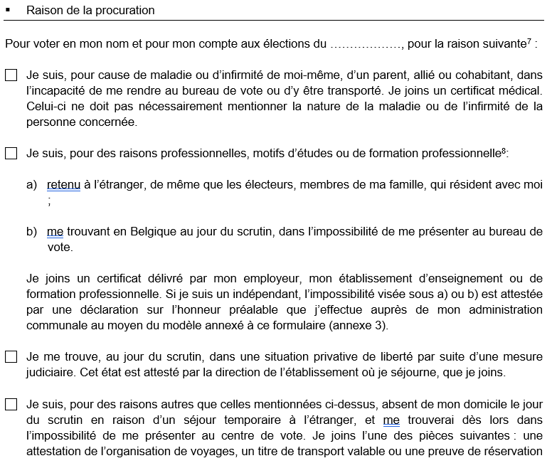
2) La raison de la procuration doit être spécifiée

Slide 4
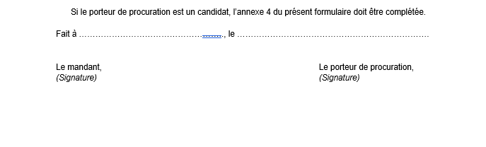
3) Le formulaire officiel doit être signé par le mandant et le porteur de procuration

Slide 5
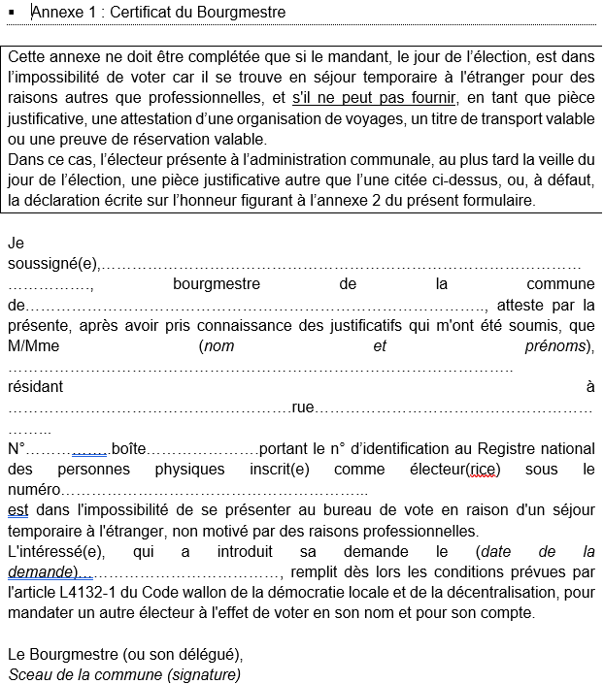
4) Le formulaire officiel est accompagné de la pièce justificative correspondante en annexe : certificat, attestation ou déclaration

Slide 6
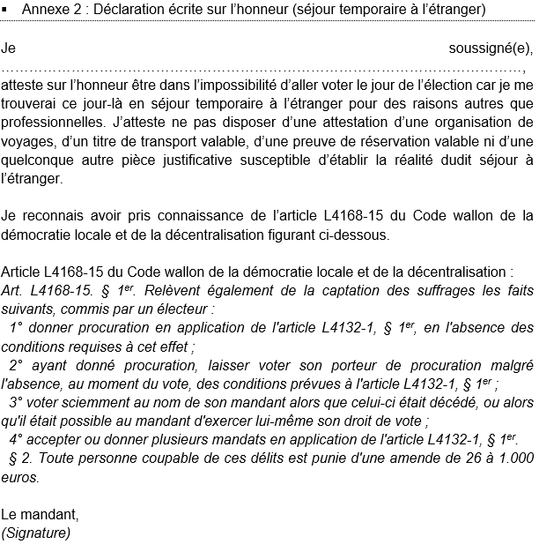
4) Le formulaire officiel est accompagné de la pièce justificative correspondante en annexe : certificat, attestation ou déclaration

Slide 7
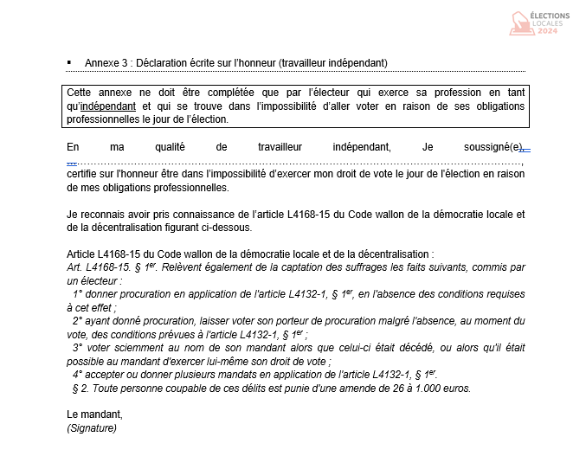
4) Le formulaire officiel est accompagné de la pièce justificative correspondante en annexe : certificat, attestation ou déclaration

Slide 8
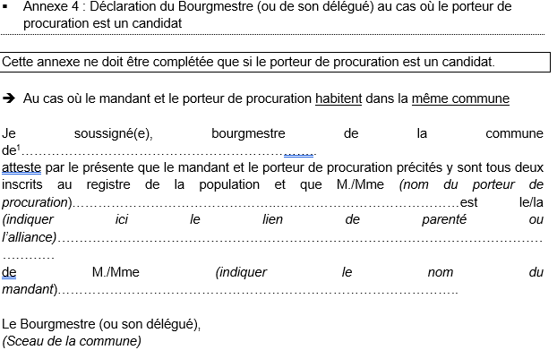
4) Le formulaire officiel est accompagné de la pièce justificative correspondante en annexe : certificat, attestation ou déclaration

Slide 9
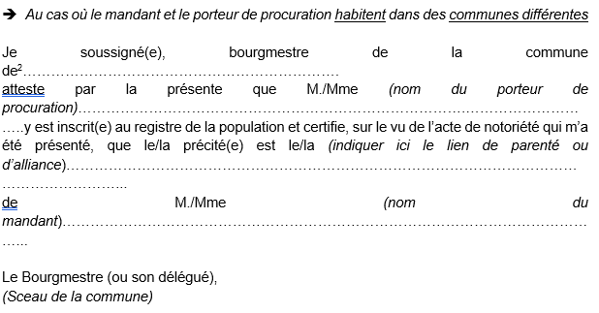
4) Le formulaire officiel est accompagné de la pièce justificative correspondante en annexe : certificat, attestation ou déclaration
Annexe 4 (mandataire candidat d’une commune différente du mandant)

Slide 10

Le président ne peut en aucun cas décider du bien-fondé d'une procuration.
La tâche du président se limite à vérifier si le mandataire est en possession des documents prescrits par la loi. Si l’ensemble des documents ne sont pas présentés dûment complétés, la procuration est refusée et le mandant considéré absent.

Slide 11



Bulletins de vote repris
Le bulletin doit être repris si l’électeur déplie son bulletin et que son vote est visible. Celui-ci doit voter de nouveau
Le bulletin est repris à la demande de l’électeur qui a par inadvertance abîmé le bulletin

Slide 12


La fin du scrutin à 13h
Les électeurs n’entrent plus sauf s’ils sont déjà dans le local ou la file d’attente
A la clôture du bureau, compléter les éventuelles parties manquantes du PV

Slide 13
Après la clôture du scrutin
1. | Sceller l’urne
2. | Compter les bulletins de vote repris
3. | Compter les bulletins de vote inutilisés
4. | Calculer le nombre de bulletins émis (= Total paquets reçus – bulletins repris – bulletins inutilisés – bulletins modèles)
5. | Compléter et signer le procès-verbal, les registres de scrutin et les relevés
6. | Compléter la feuille des coordonnées pour les jetons de présence
7. | Remettre aux assesseurs les déclarations de créance
8. | Mettre sous enveloppe
9. | Constituer les colis à destination des bureaux de dépouillement
10. | Transporter les urnes vers les bureaux de dépouillement

Slide 14
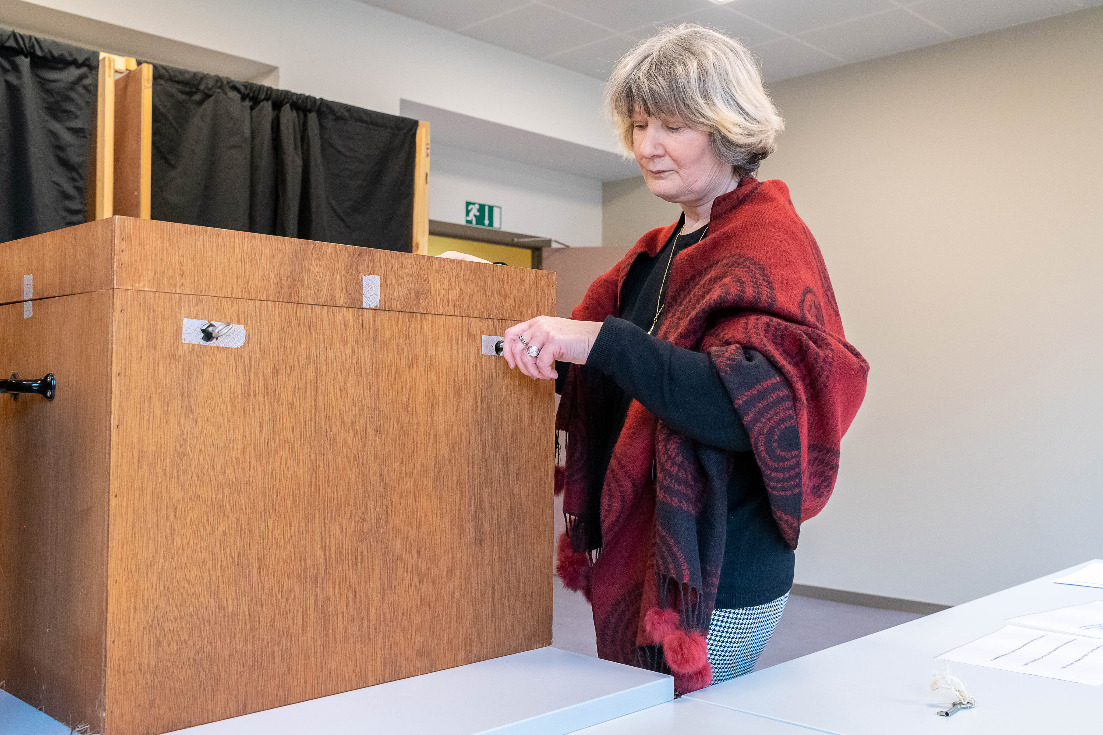
Les urnes restent fermées
Procédez, devant le bureau, à l'obturation de l'orifice par lequel les bulletins sont introduits, à l'aide d'un papier adhésif.
Estampillez ensuite le papier adhésif en quatre endroits, de manière à ce que le timbre chevauche chaque fois la limite entre le papier adhésif et la surface de l'urne.

Slide 15


Relevés de bulletins
Nombre de bulletins déposés
Nombre de bulletins repris
Nombre de bulletins non-employés

Slide 16



Relevé des électeurs et assesseurs
Surligner le nom des électeurs absents dans le 3ème registre
Relevé des assesseurs absents
Relevé des électeurs admis au vote

Slide 17


Rédaction et lecture du procès-verbal
Les membres du bureau et les témoins signent le procès-verbal
Le PV est glissé dans une enveloppe estampillée destinée au bureau de dépouillement communal

Slide 18

Mise sous enveloppe
Toutes les enveloppes sont munies d’une étiquette de la couleur de l’élection, portant les mentions suivantes :
le nom de la commune,
le nom du district,
la date de l'élection,
le numéro du bureau,
le contenu.

Slide 19




Placez dans des enveloppes séparées et scellées, à remettre au bureau de dépouillement communal
Les deux exemplaires du procès-verbal + le brouillon, le cas échéant
La troisième copie du registre de scrutin (relevé des électeurs absents surlignés)
Chaque exemplaire du registre de scrutin, utilisé pour pointer les électeurs
Les formulaires de procuration et les pièces justificatives qui les accompagnent
Le relevé des électeurs admis au vote bien que non-inscrits sur le registre des électeurs (annexe au PV)

Slide 20

Le relevé des assesseurs absents (avec leurs éventuelles pièces justificatives) est à placer dans une enveloppe adressée au Procureur du Roi

Slide 21
Le relevé des électeurs absents
Ainsi que les pièces transmises par les électeurs absents aux fins de justification, dans une autre enveloppe adressée au Procureur du Roi.

Slide 22



Placez dans autant d’enveloppes distinctes portant une étiquette de la couleur de l’élection communale :
Les bulletins repris pour l’élection communale
Les bulletins inutilisés pour l’élection communale
Le bulletin modèle pour l’élection communale, signé par tous les membres du bureau et les témoins.

Slide 23
Placez dans autant d’enveloppes distinctes portant une étiquette de la couleur de l’élection provinciale :
Les bulletins repris pour l’élection provinciale
Les bulletins inutilisés pour l’élection provinciale
Le bulletin modèle pour l’élection provinciale, signé par tous les membres du bureau et les témoins.

Slide 24
Scellez les enveloppes à l’aide de l’adhésif prévu à cet effet et faites signer les enveloppes sur ce scellé par les membres du bureau et les témoins qui le souhaitent.

Slide 25

Le colis destiné au bureau de dépouillement communal rassemble les enveloppes contenant (1) :
Les registres de scrutin ;
Les bulletins repris pour l’élection communale ;
Les bulletins inutilisés pour l’élection communale ;
Les bulletins modèles ;

Slide 26
Le colis destiné au bureau de dépouillement communal rassemble les enveloppes contenant (2) :
Les deux exemplaires du procès- verbal ;
L’urne contenant les bulletins de l’élection communale et ses clés ;
Le relevé des assesseurs absents et leurs éventuelles pièces justificatives ;
Le relevé des électeurs absents et leurs éventuelles pièces justificatives ;
Les procurations et leurs pièces justificatives.

Slide 27

Le colis destiné au bureau de dépouillement provincial rassemble les enveloppes contenant :
Les bulletins repris pour l’élection provinciale ;
Les bulletins inutilisés pour l’élection provinciale ;
L’urne contenant les bulletins de l’élection provinciale.

Slide 28

Acheminement des paquets (1)
Vous êtes chargé de transmettre les colis destinés aux bureaux de dépouillement communal et provincial. Vous pouvez vous faire assister d’un assesseur.

Slide 29
Acheminement des paquets (2)
Si vous avez dû amener les urnes provinciales dans une autre commune ou qu’un des assesseurs ne réside plus dans la commune où il a été désigné, vous avez droit à un remboursement de vos frais de déplacements.
Cette demande est à introduire via la plateforme « Mon Espace ».

Slide 30

Formulaire de déclaration de créance
Avant de libérer les assesseurs et le secrétaire, assurez-vous qu’ils ont bien reçu l’information concernant le formulaire de déclaration de créance « Remboursement des frais de déplacement des membres du bureau électoral » et qu’ils savent comment le compléter.
Ce dernier sera accessible via la plateforme
« Mon Espace ».

Slide 31

Remise de l’urne au bureau de dépouillement
Accompagné de l’assesseur que vous aurez désigné à cet effet, transportez sans tarder les colis au local de dépouillement communal correspondant à votre bureau. Les témoins qui le désirent peuvent vous accompagner.
Remettez-le ou les colis au président du bureau de dépouillement, qui vous donnera en échange un récépissé, à conserver par vos soins.

Slide 32


Encodage des jetons de présence dans Mon Espace (1)
Le président doit encoder les coordonnées et données bancaires des assesseurs sur Mon Espace.
Deux possibilités :
Si un ordinateur avec connexion est disponible au centre de dépouillement, vous pouvez en profiter pour réaliser cette dernière tâche;
Vous vous connectez sur votre ordinateur ou smartphone dans les 30 jours qui suivent.

Slide 33
Encodage des jetons de présence dans Mon Espace (2)
Si un assesseur quitte son poste, il partagera la moitié de son jeton de présence avec la personne qui le remplace, peu importe le temps passé en poste par chacun.

Slide 34

Votre tâche est terminée
Nous vous remercions de votre précieuse collaboration à la bonne conduite du scrutin

Slide 35
Merci pour votre attention !
SPW Intérieur et Action sociale
Direction de la Prospective et du Développement
Septembre – Octobre 2024

Slide 36

Formation des présidents de bureau de vote
Portail des élections locales
Vademecum bureau de vote
SPW Intérieur et Action sociale
Direction de la Prospective et du Développement
Septembre – Octobre 2024

